Slide 1


Slide 2
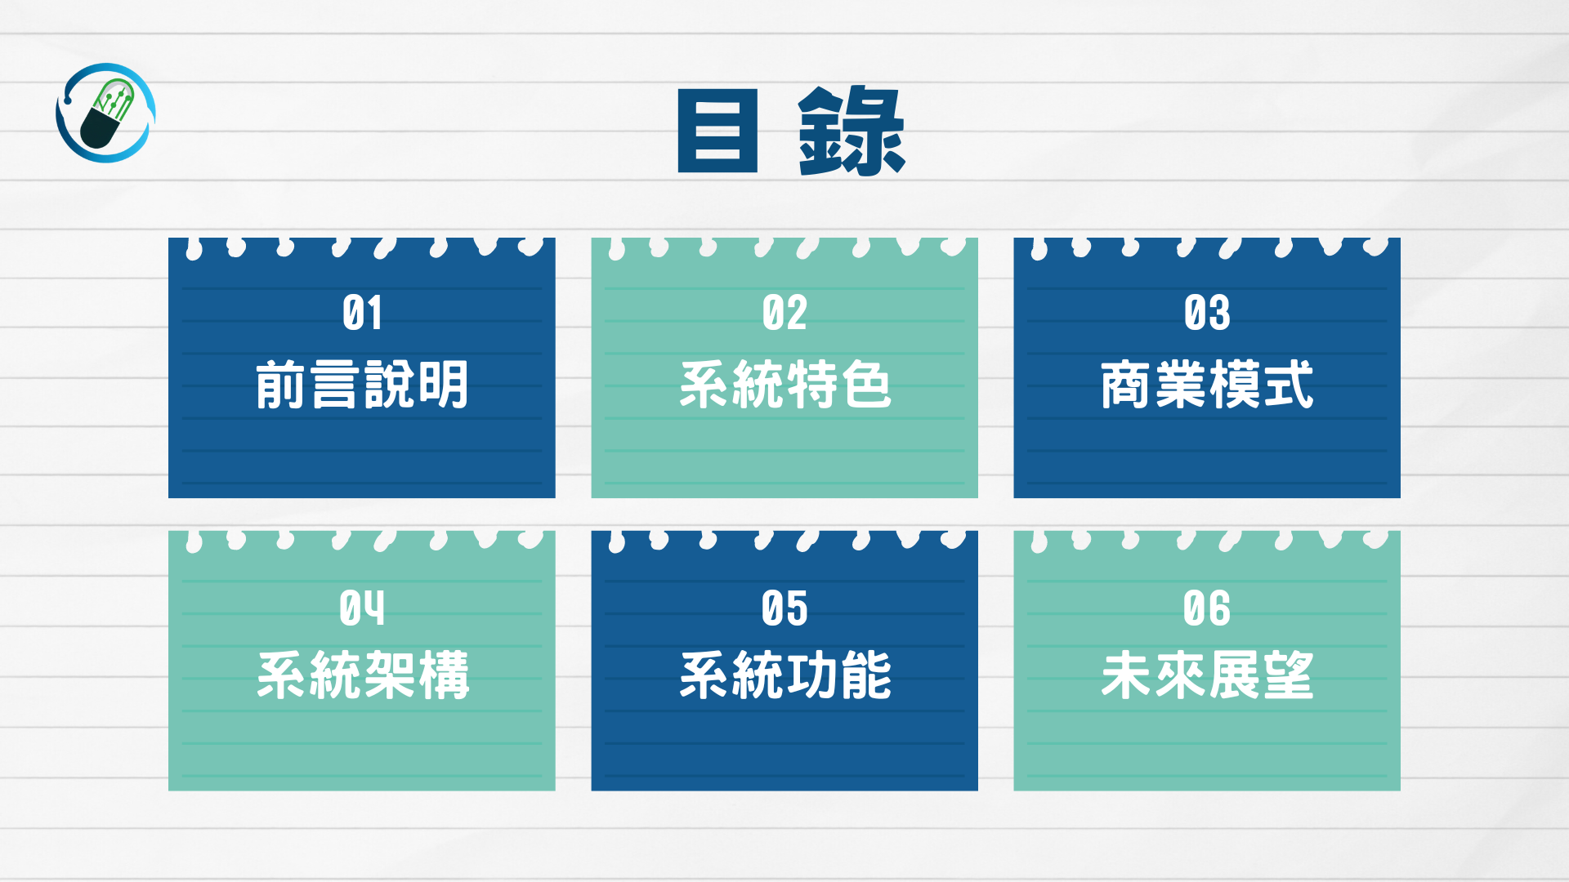

Slide 3


前言說明
1
系統動機 | 系統目的
Section

Slide 4
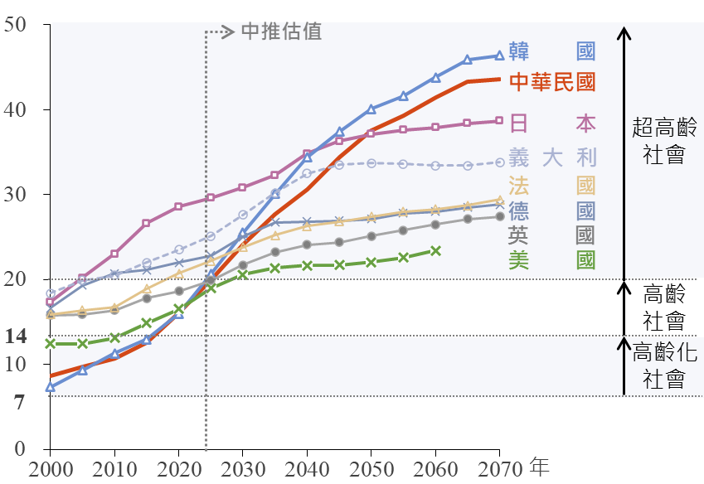









前言說明
報告人：柏安
$$$$
系統動機
系統目的
百分比
2022年(實際值)
2070年(推估值)
美 國
17.3
23.4
(2060年)
(依2022年數據由低→高排序)
中華民國
17.6
43.6
韓 國
17.7
46.4
英 國
18.7
(2021年)
27.4
法 國
21.0
(2021年)
29.4
超高齡社會 20%
德 國
22.1
(2021年)
28.8
義 大 利
23.8
(2021年)
33.8
日 本
29.0
38.7
我國2018年步入高齡社會(人口14%為65歲以上之老年人口)，預計明年進入超高齡社會(人口20%為65歲以上之老年人口)
由上表格可看出各高度發展國家也同樣面臨人口結構老化的問題；同時老化也意味著勞動力的下降
圖表來源：行政院國家發展委員會

Slide 5
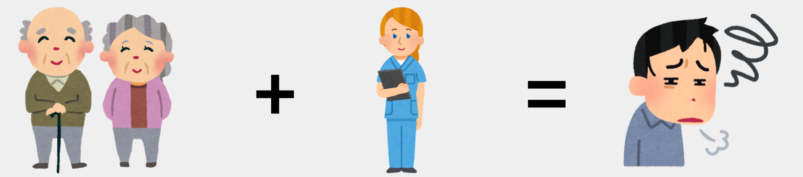
前言說明
報告人：柏安
$$$$
系統動機
系統目的
銀髮族
人口增加
照護者勞動力
不足支應需求
照護者
壓力大
也間接影響到銀髮族的照護品質

Slide 6
前言說明
報告人：柏安
$$$$
系統動機
系統目的
透過系統功能來增加日照中心的照護效率
1
提升銀髮族的照護與提升其生活品質
2
+
+
減少銀髮族對醫療保健與照顧服務的壓力
3
銀髮族對於社會連接的問題以及其心理健康問題
4

Slide 7

系統特色
2
虛擬人 | 運送車 | LINE Bot | 後台系統
Section

Slide 8
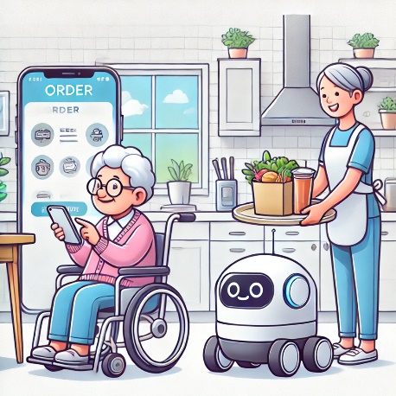
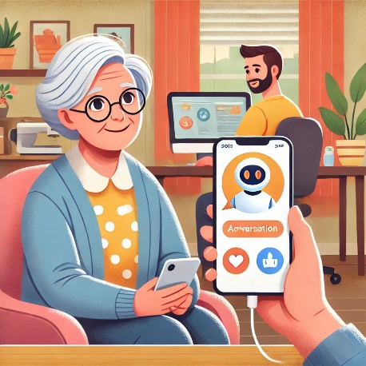
系統特色
報告人：政翰
$$$$
虛擬人
硬體設備
LINE Bot
後台系統
系統使用情境圖
被照護者使用服務
被照護者用LINE Bot 使用點餐、虛擬人等服務，並進行點餐
照護者使用後台
照護者由後台管理被照護者資料、情緒與現場即時環境、管理車輛與管理進銷存等
無人運送機器人
照護者控制機器人送餐或藥品給被照護者
情境1
情境2
被照護者用手機點餐、照護者將餐點放於無人車
被照護者用智慧虛擬人、照護者查看其情緒狀況

Slide 9
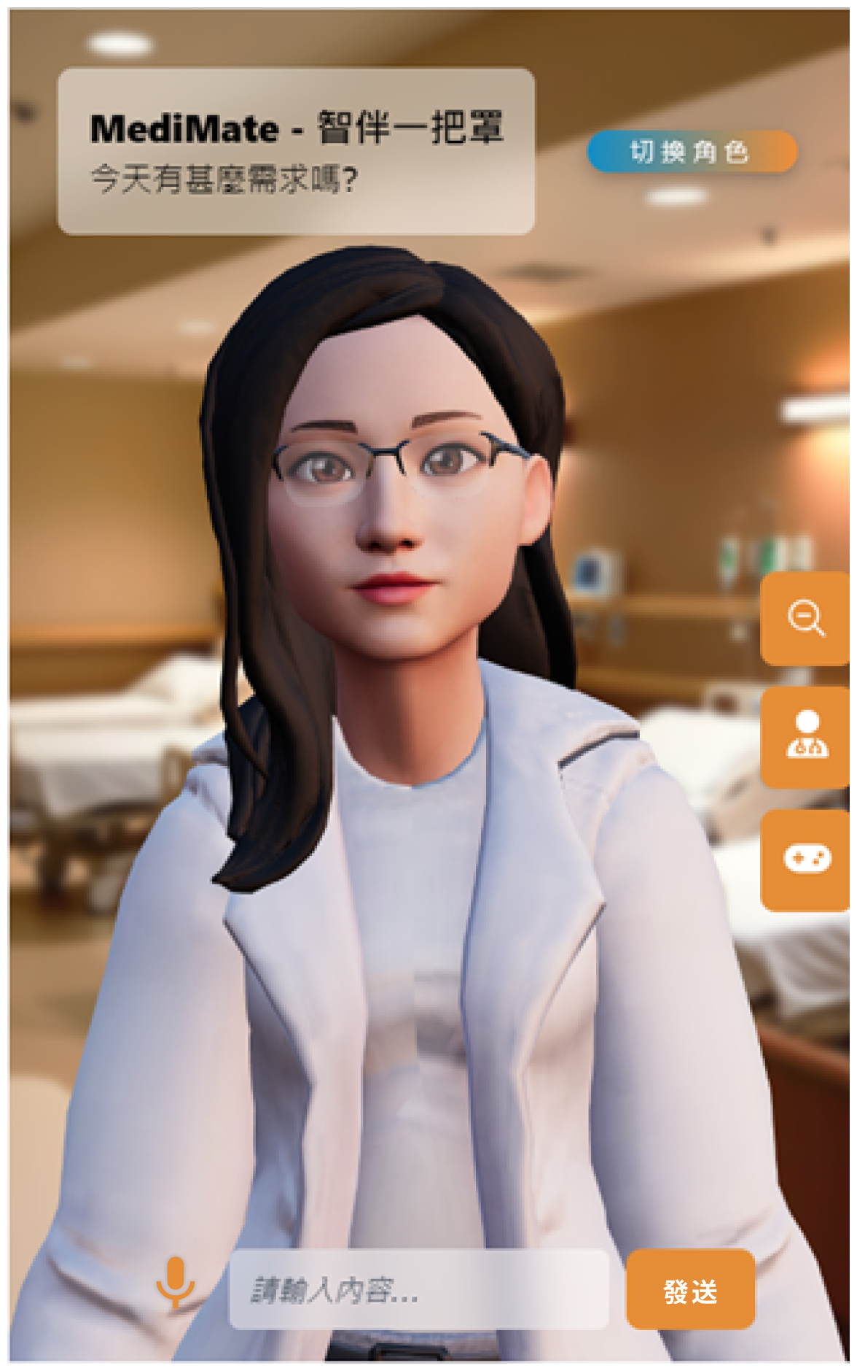
系統特色
報告人：政翰
$$$$
虛擬人
硬體設備
LINE Bot
後台系統
隨時可用
只要有網路就可以做到隨時陪伴
多樣輸入
除了文字，亦可用語音進行對話
有來有往
收到照護者訊息後，由Open AI回應，並搭配動作及聲音進行回覆
未來拓展性
未來我們打算增加動畫、換臉、情緒分析等

Slide 10
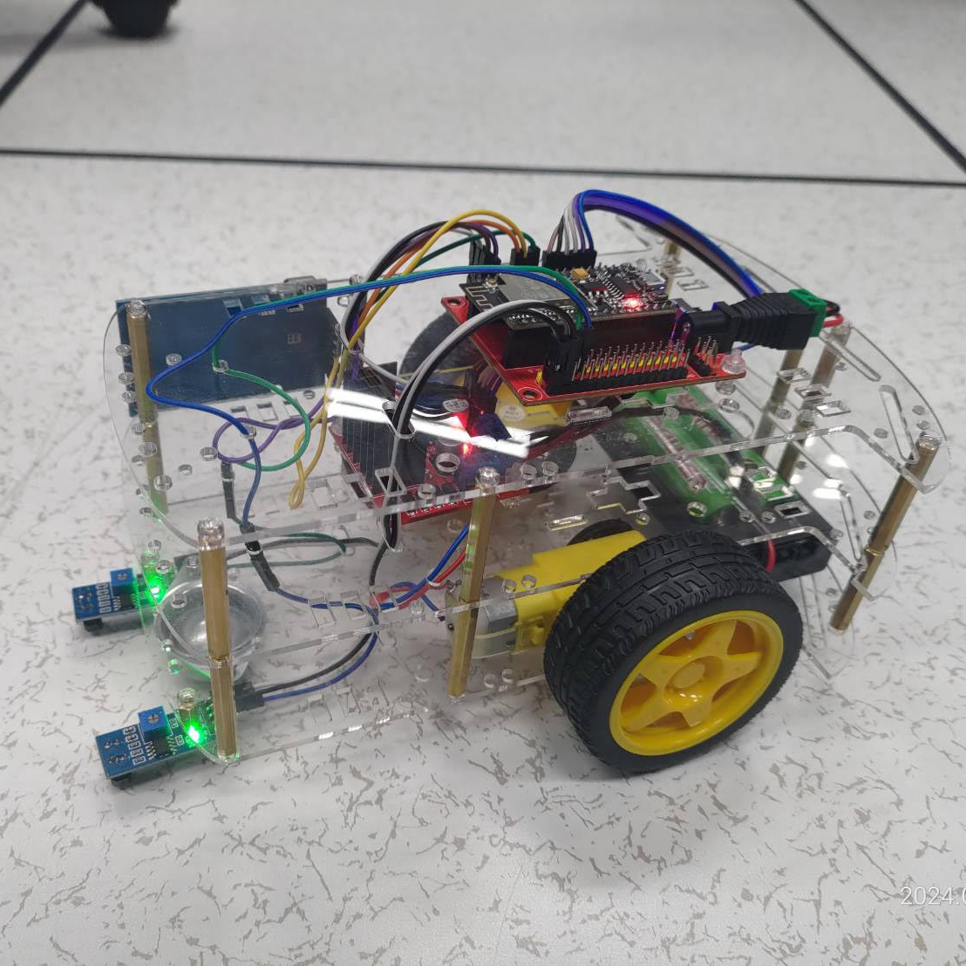
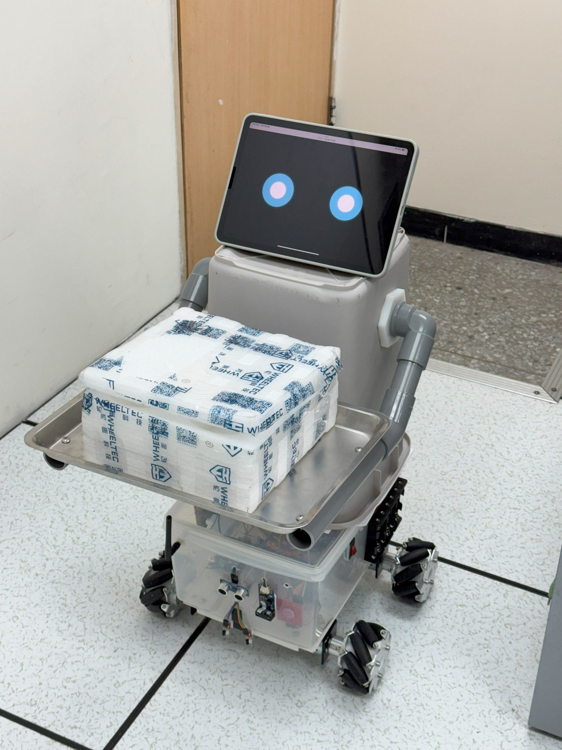
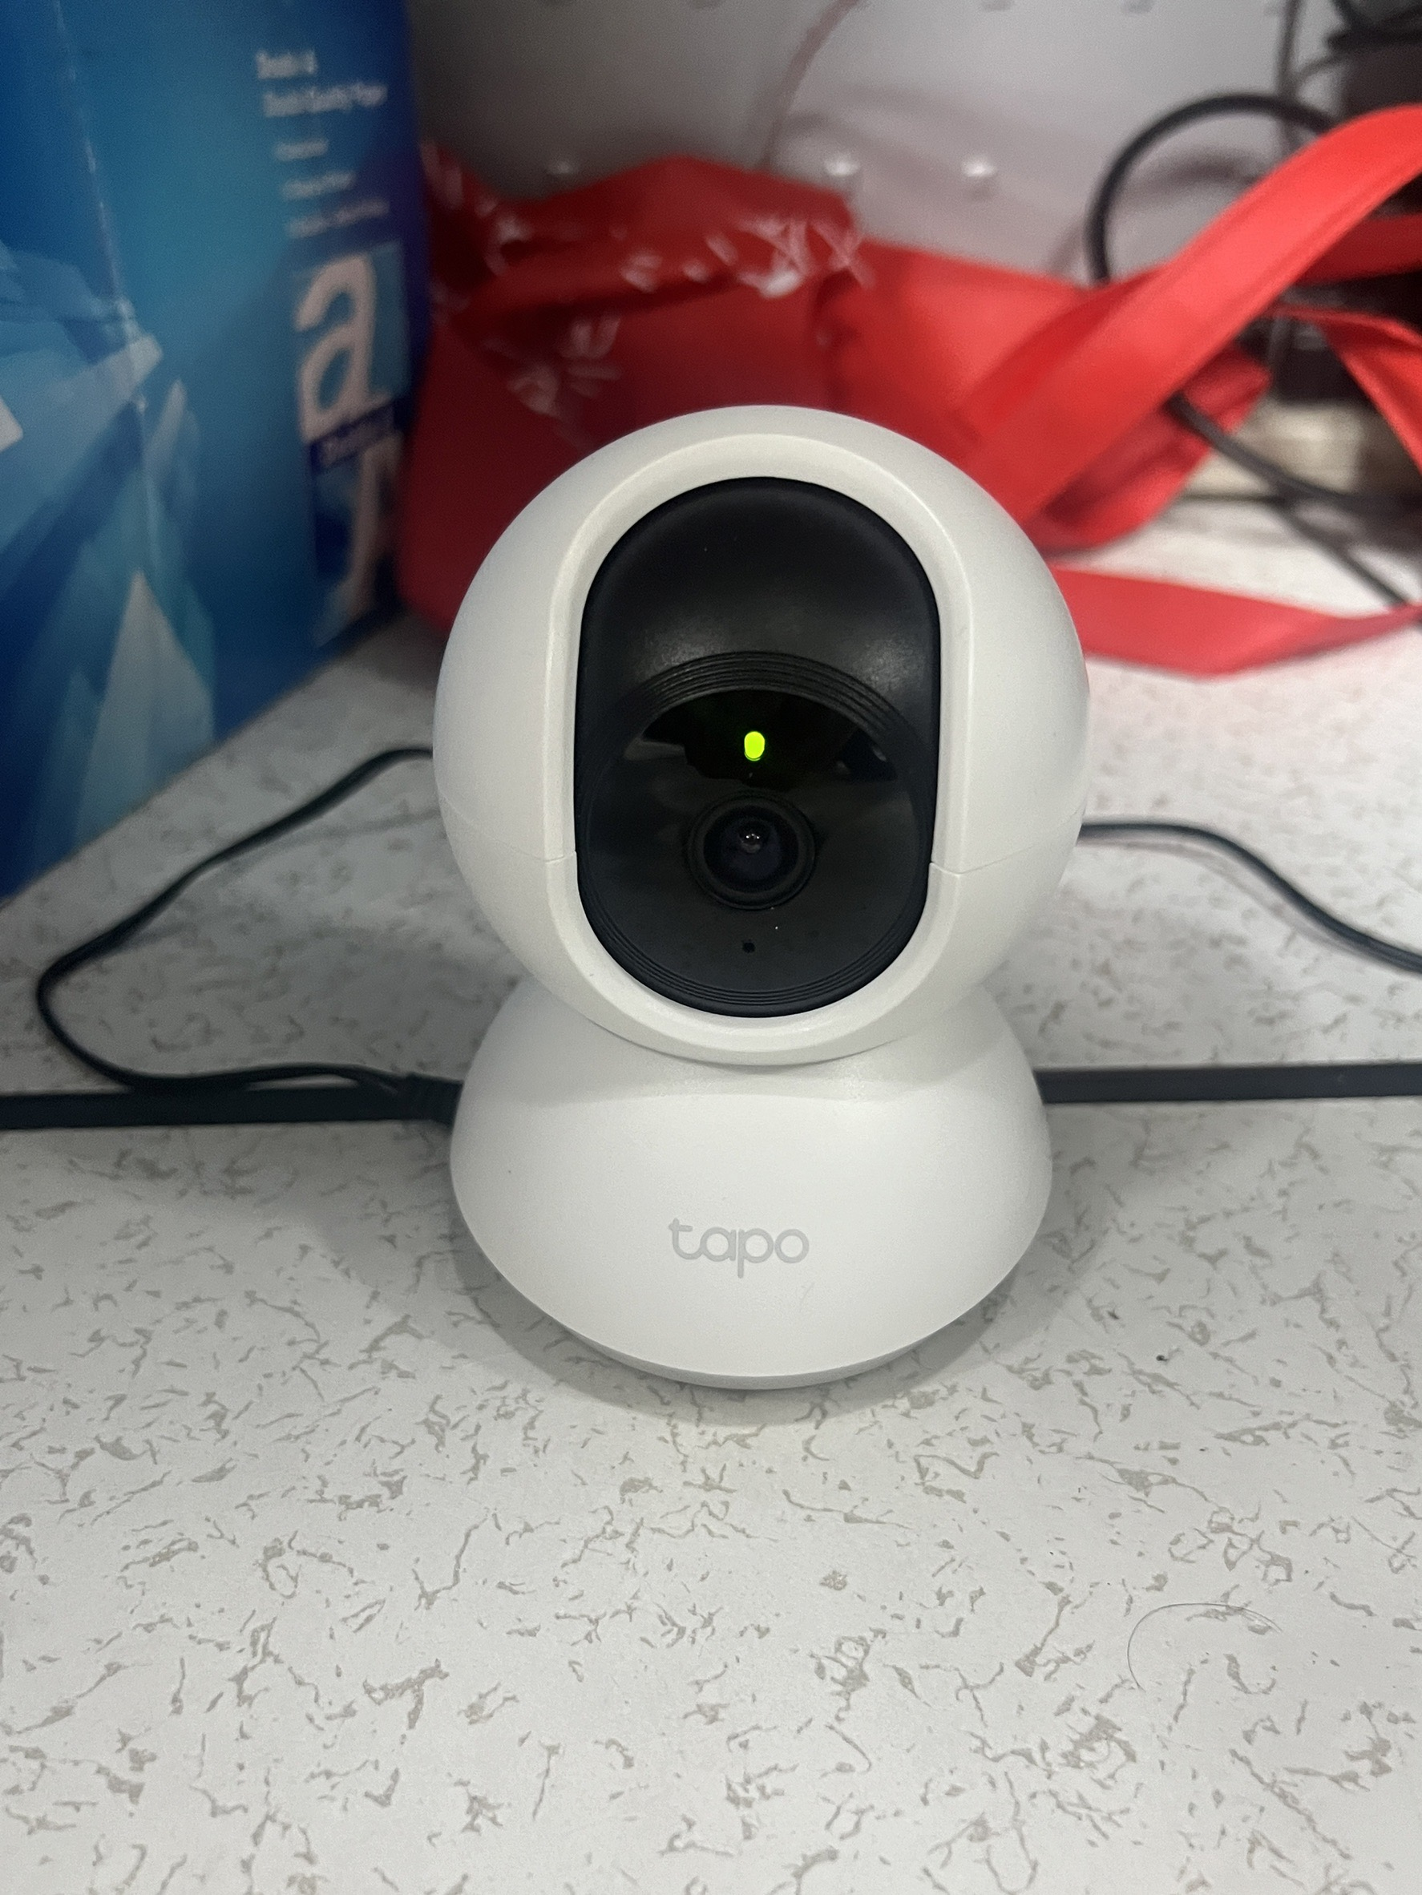
系統特色
報告人：政翰
$$$$
虛擬人
硬體設備
LINE Bot
後台系統
無人運送車
運送機器人
IP Camera
可載送基本物品
只能前進後退
可載送較重物品
可前後左右
雙重確認
(QR-Code、螢幕)
可即時查看環境狀況
偵測異常姿勢
如：跌倒

Slide 11

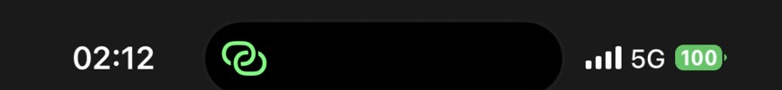
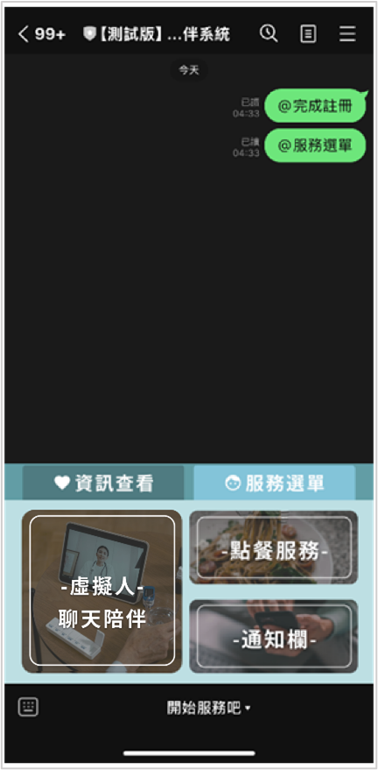
系統特色
報告人：政翰
$$$$
$$$$
虛擬人
硬體設備
LINE Bot
後台系統
服務彙整
將我們的服務彙整到人人都有的LINE
虛擬人
可以由此進入與虛擬人進行聊天
點餐功能
被照護者可利用LINE Bot來進行點餐
通知欄位
可以透過通知欄來查看照護者發送的訊息

Slide 12
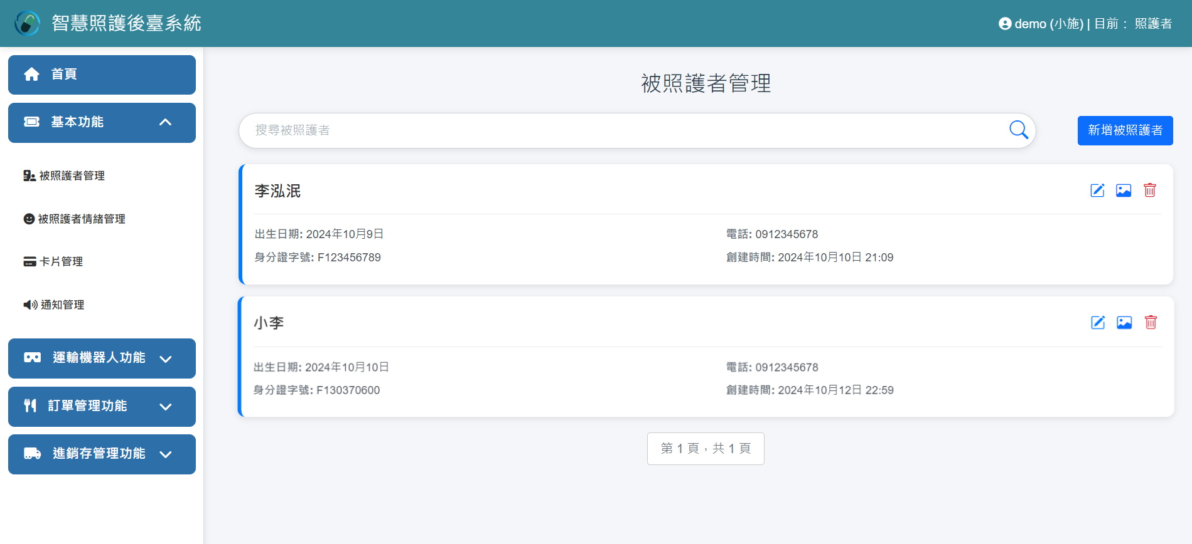
系統特色
報告人：政翰
$$$$
$$$$
虛擬人
硬體設備
LINE Bot
後台系統
不同身分會有不同的功能可供後台的使用者使用

Slide 13

商業模式
3
Section

Slide 14

商業模式
報告人：政翰
$$$$
期程規劃
短期
中期
長期
與相關機構合作
提供機構試用版以獲取更多回饋
透過短期試用之回饋，改善系統開發功能
設計獲利模式
增加虛擬人之功能與分析項目
與長照機構合作，並實際使用
開拓更多市場可能

Slide 15

系統架構
4
Section

Slide 16












系統架構
報告人：泓泯
$$$$
使用工具
架構圖
程式語言
主要框架
擴展套件
第三方服務

Slide 17










系統架構
報告人：泓泯
$$$$
使用工具
架構圖
使用模型
通訊協定
硬體開發
伺服器

Slide 18

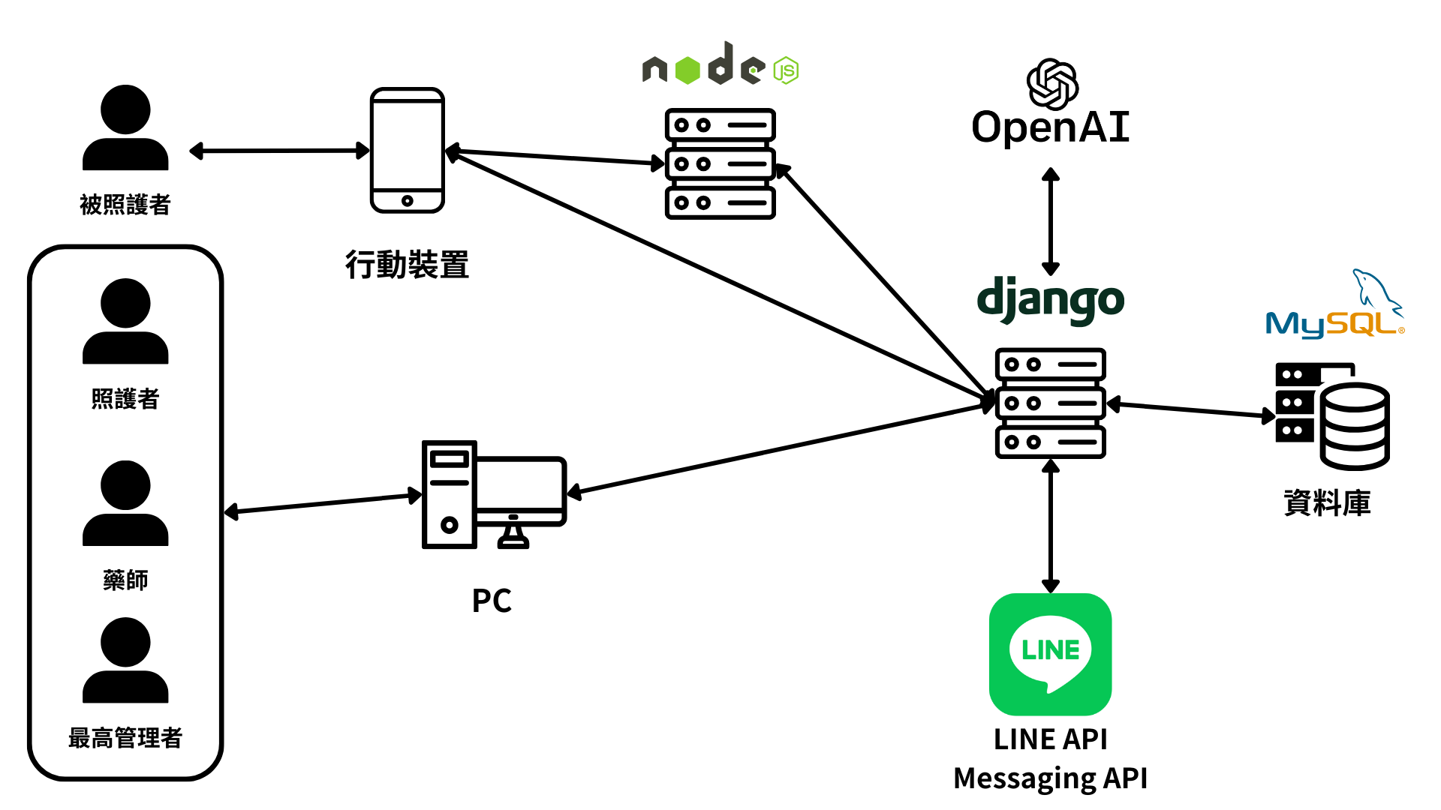
系統架構
報告人：泓泯
$$$$
使用工具
架構圖
後端
進行點餐、
與虛擬人互動
前端
前台虛擬人
第三方
API
API
點餐功能
請求
照護系統後台
API
管理被照護者、無人車
與餐點進銷存

Slide 19

系統功能
5
前台功能 | 後台功能
Section

Slide 20
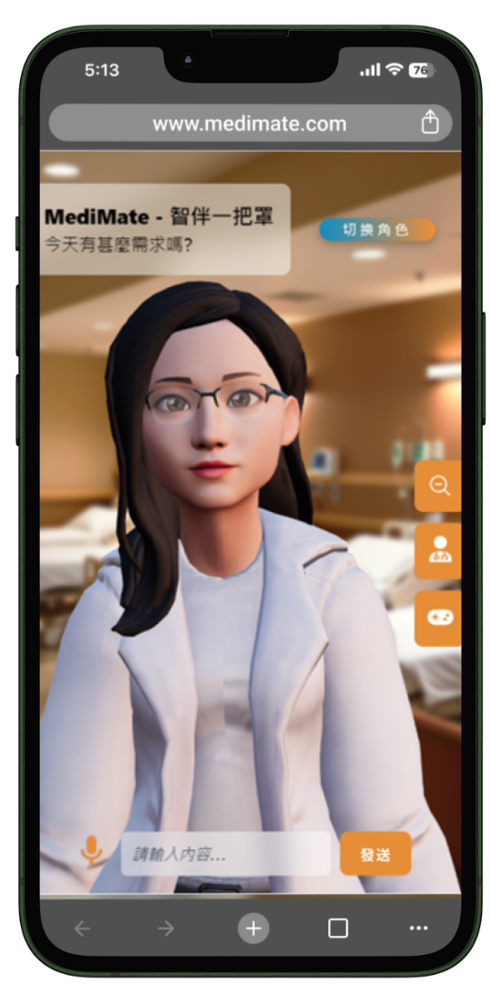
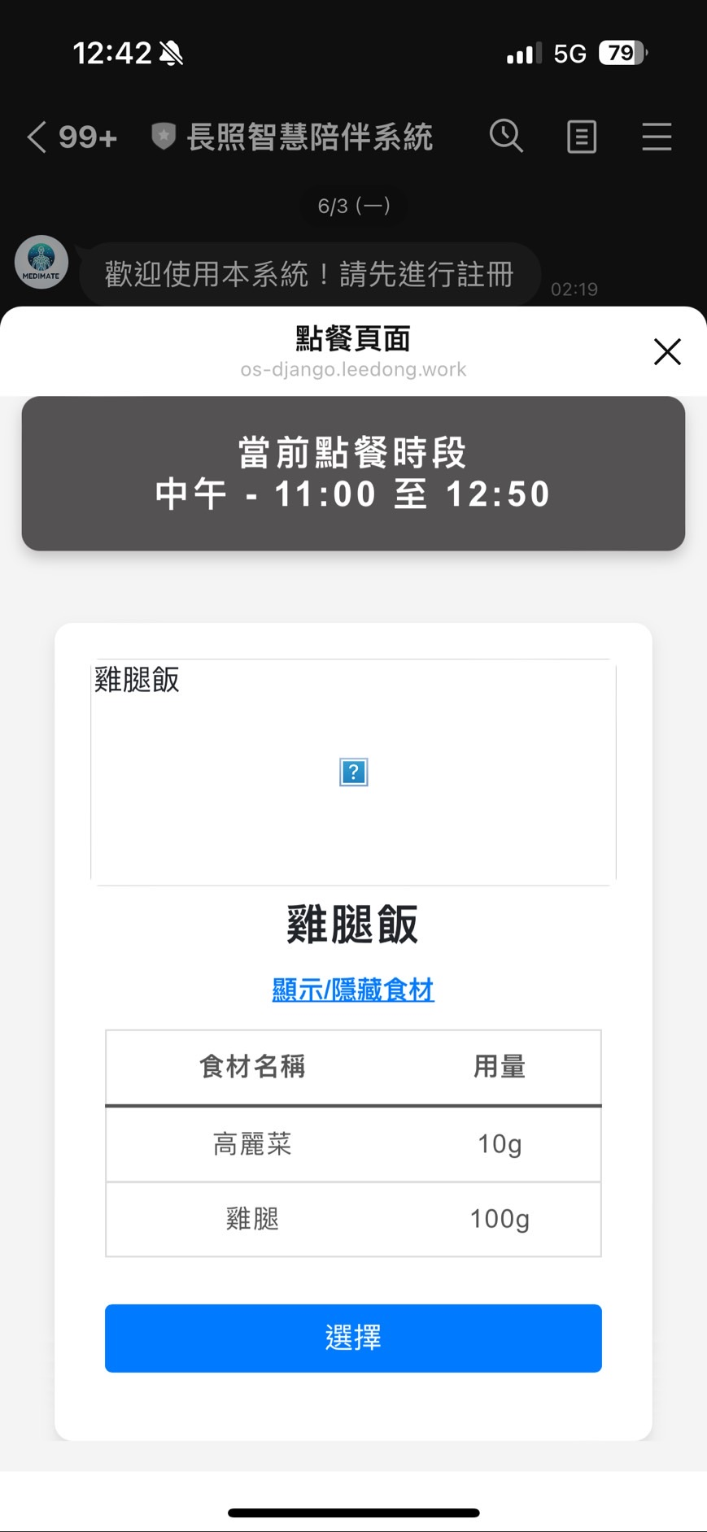
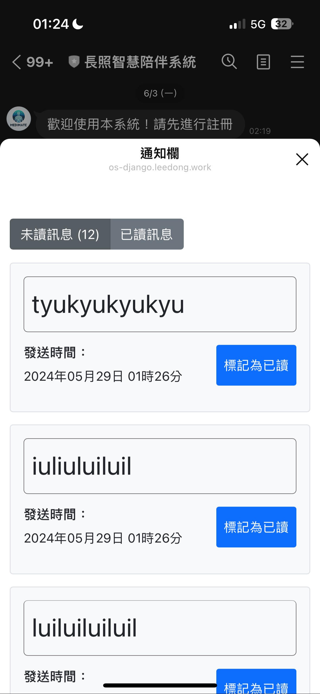
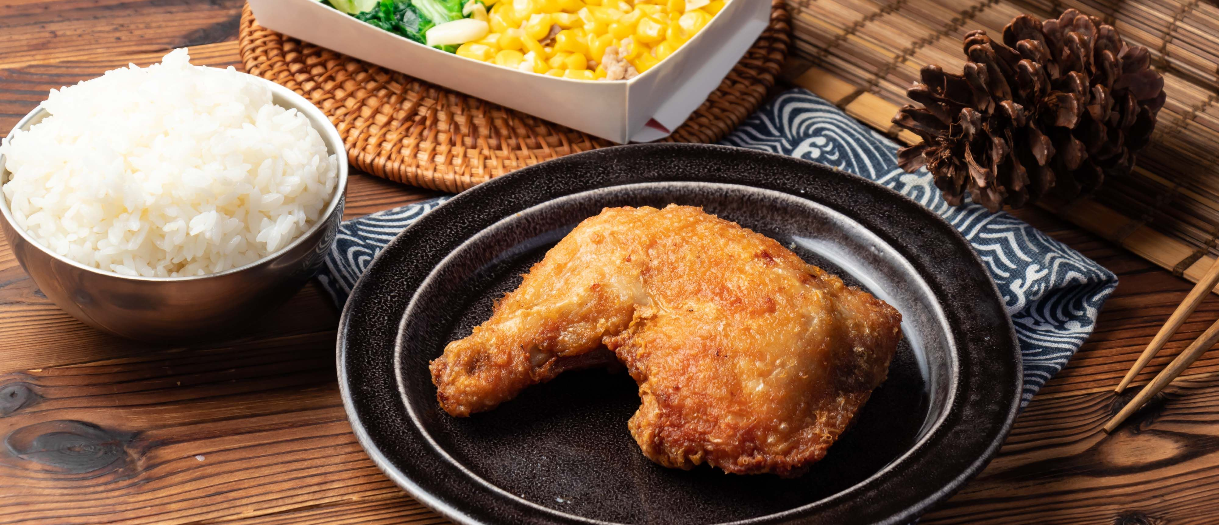

系統功能
報告人：泓泯
$$$$
前台功能
後台功能
前台介面
測試訊息1
測試訊息TEST
測試訊息0529

Slide 21
系統功能
報告人：泓泯
$$$$
前台功能
後台功能
LINE Bot前台
被照護者
虛擬人聊天
點餐功能
通知欄
服務功能
資訊查看
使用教學

Slide 22
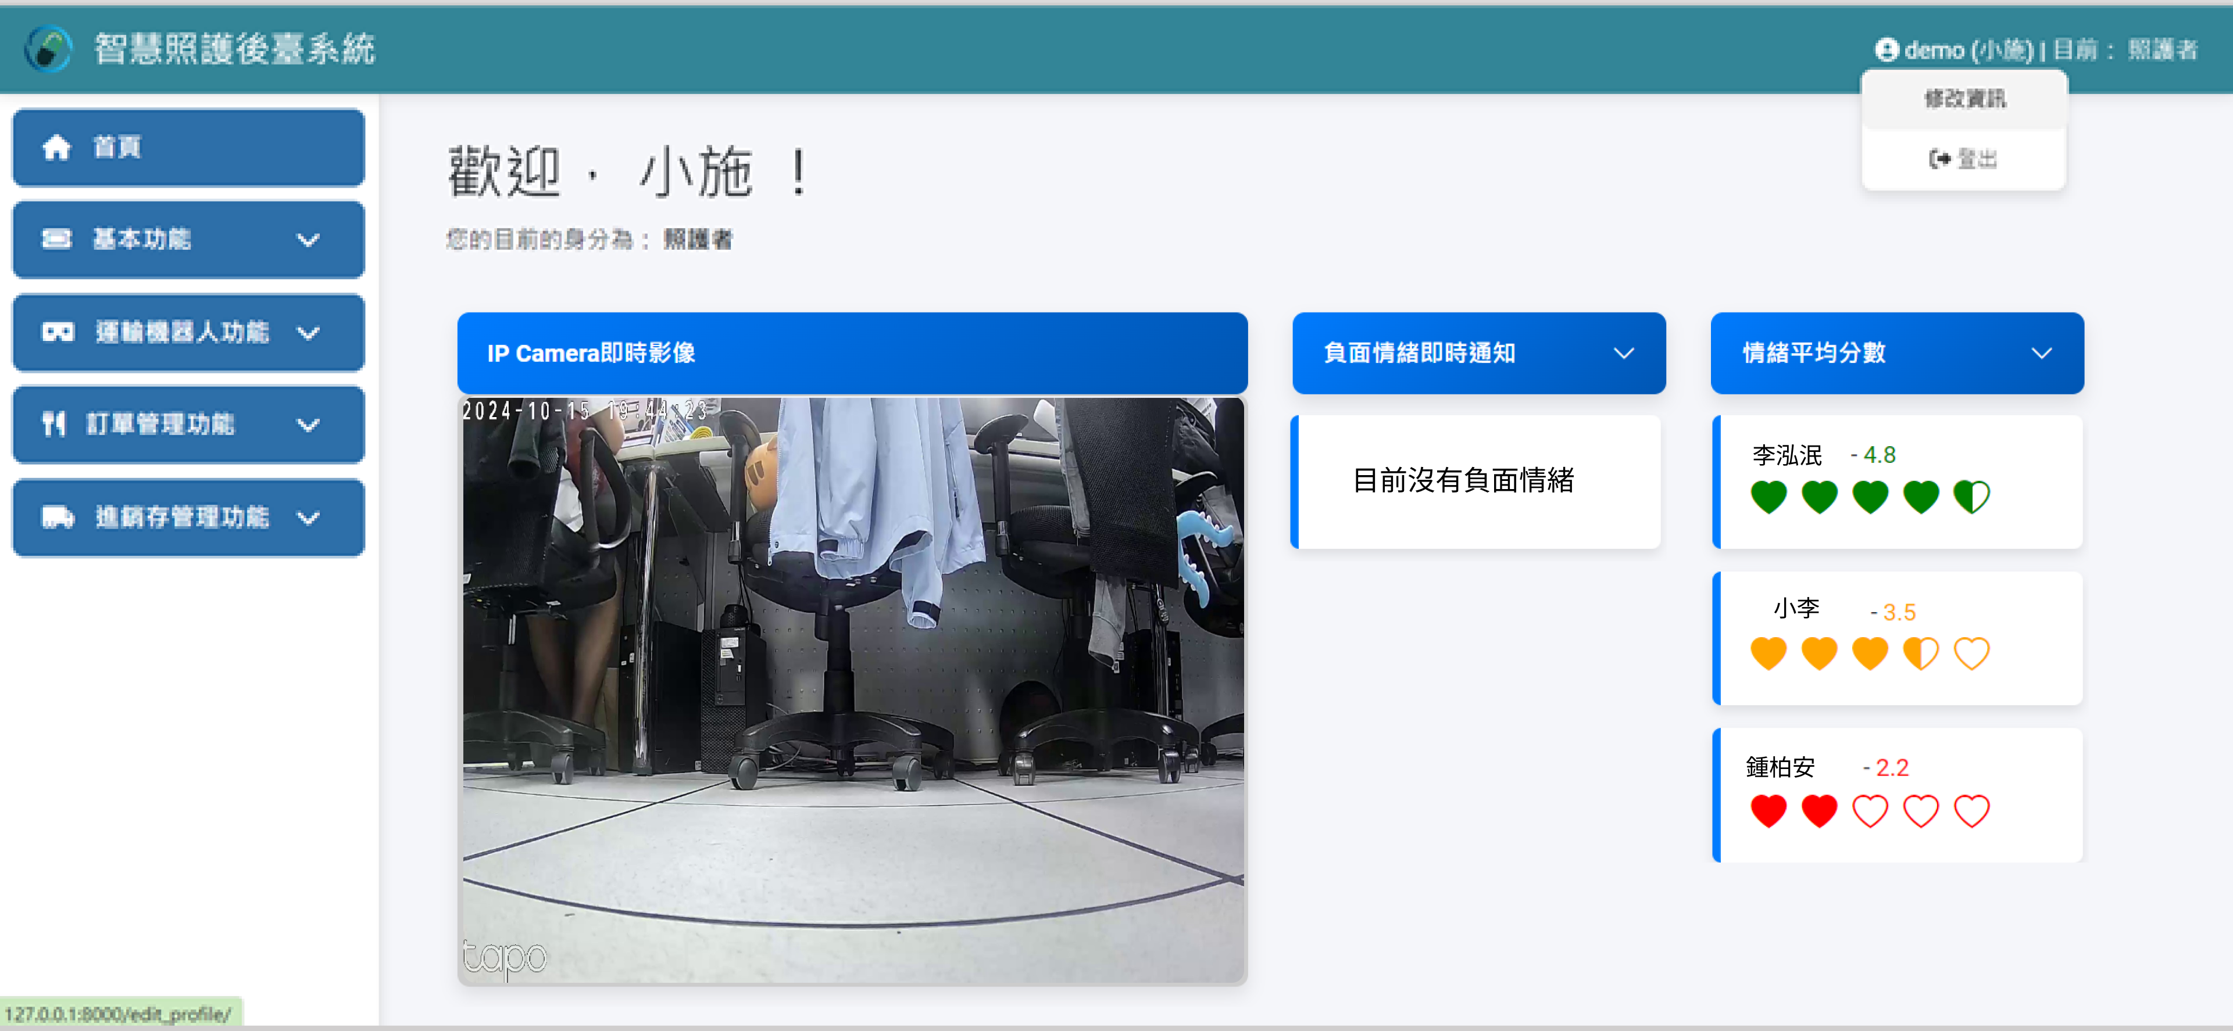
系統功能
報告人：泓泯
$$$$
前台功能
後台功能
後台介面
功能選單(依據權限提供功能)
使用者資訊更動
與登出
以簡易方便為我們的製作目標

Slide 23
系統功能
報告人：泓泯
$$$$
前台功能
後台功能
後台管理系統
管理者
藥物配送管理
照護者
基本功能
用戶管理
被照護者管理
卡片管理
通知管理
訂單管理功能
餐點配送管理
餐點管理
餐點食材管理
點餐時段管理
進銷存管理功能
食材管理
食材進貨管理
食材供應商管理
照護者-藥品
藥品請求管理
藥品配送管理
被照護者情緒管理
運輸機器人管理
機器人列表
運輸點條碼列印
事件管理條碼列印

Slide 24

系統改善
6
修正建議 | 完成狀況
Section

Slide 25
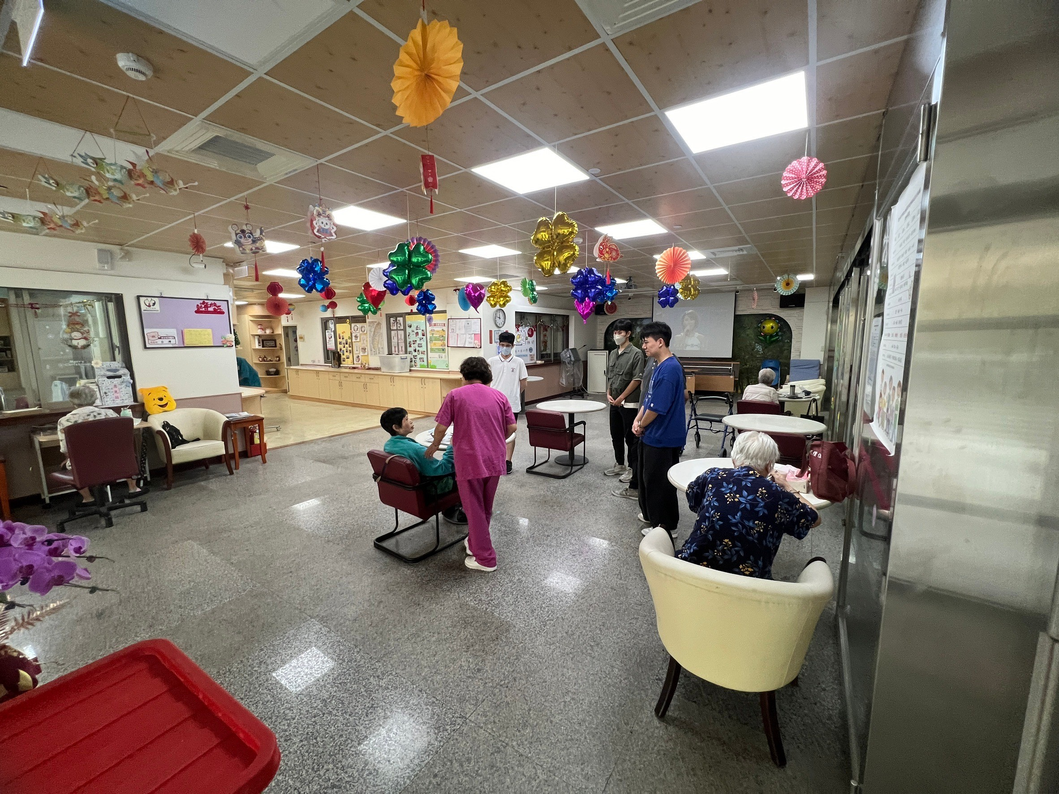

報告人：宇正
系統改善
修正建議
完成狀況
建議1：可到實際的長照中心了解環境，以加強實用性
已於113/9/27前往日照中心環境了解，場域空間可運用本系統設備(運送機器人)。並得知該日照中心主要護理師只有一位，並且其業務不只是照護該場域之長者。
因此系統確實可作為輔助，減少照護工作負擔。同時也增加餐點送達顯示點餐人照片跟餐點，增加實用性。

Slide 26

報告人：宇正
系統改善
修正建議
完成狀況
建議2：系統的整合性尚須改善，系統在手機、物聯網和網站平台的資訊傳遞可在加強應用的內容
後台首頁新增儀表板，有IP Camera 即時畫面、被照護者情緒與訂餐即時通知，使照護者更快掌握被照護者需求，並美化整體後台介面。
物聯網設備新增IP Camera，透過YOLO模型，掌握場域中長者動作，避免不正常姿勢，如跌倒，並串接到後台通知提醒照護者前往注意。
無人車改為運送機器人，由 QR-CODE進行站點認定，並且連線、行進方向與避障都大幅改善。
前台虛擬人連接後台，將被照護者之對話資訊傳入後台模型進行情緒分析，加強資訊傳遞運用，提供照護者對被照護者的情緒掌握。
前台虛擬人新增動作、語音應答、換人與換臉，增加互動性。介面與人物模型大幅改善。

Slide 27
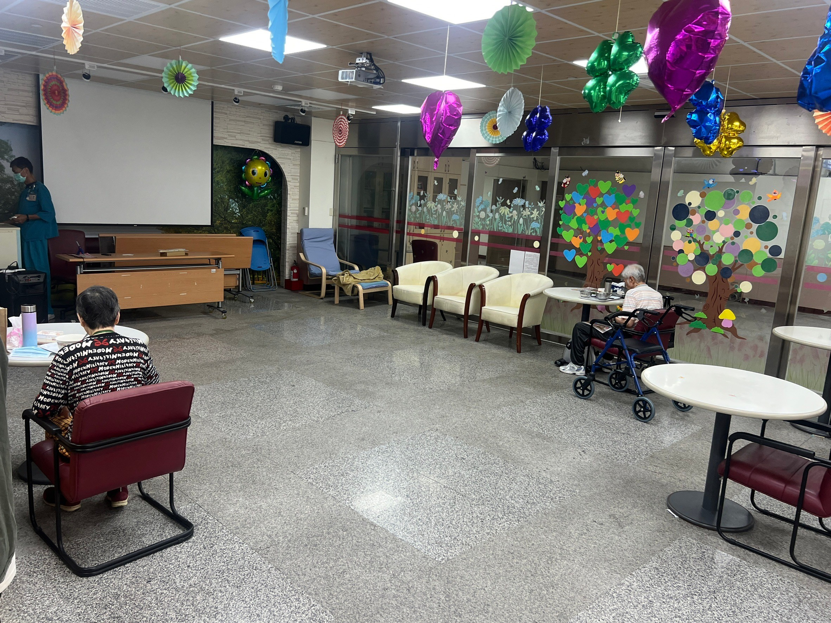

報告人：宇正
系統改善
修正建議
完成狀況
建議3：建議考量長照中心的實體環境
依訪談以及實地勘察，調查日照中心環境，並且依據該環境來改善系統設備的安置與系統可用性，並確認本系統設備於場域確實可行(場域寬闊)。

Slide 28
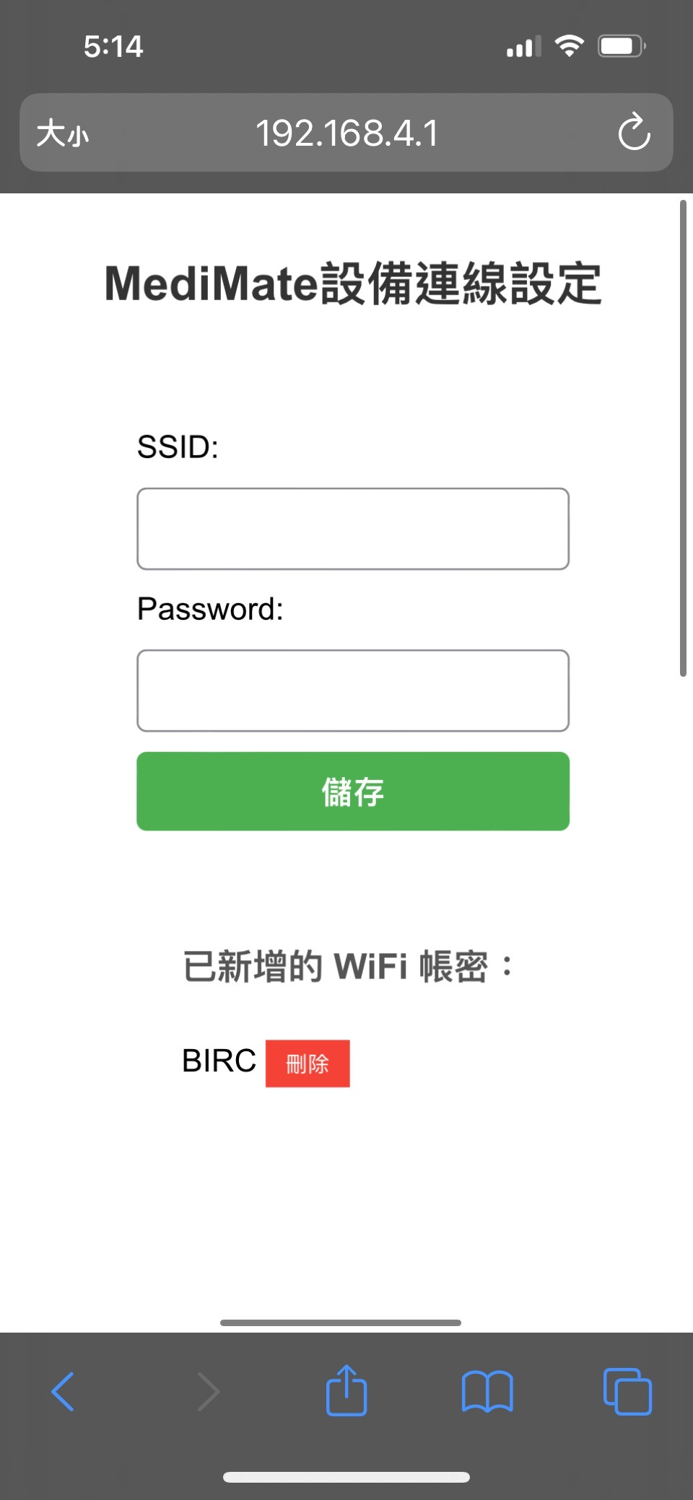
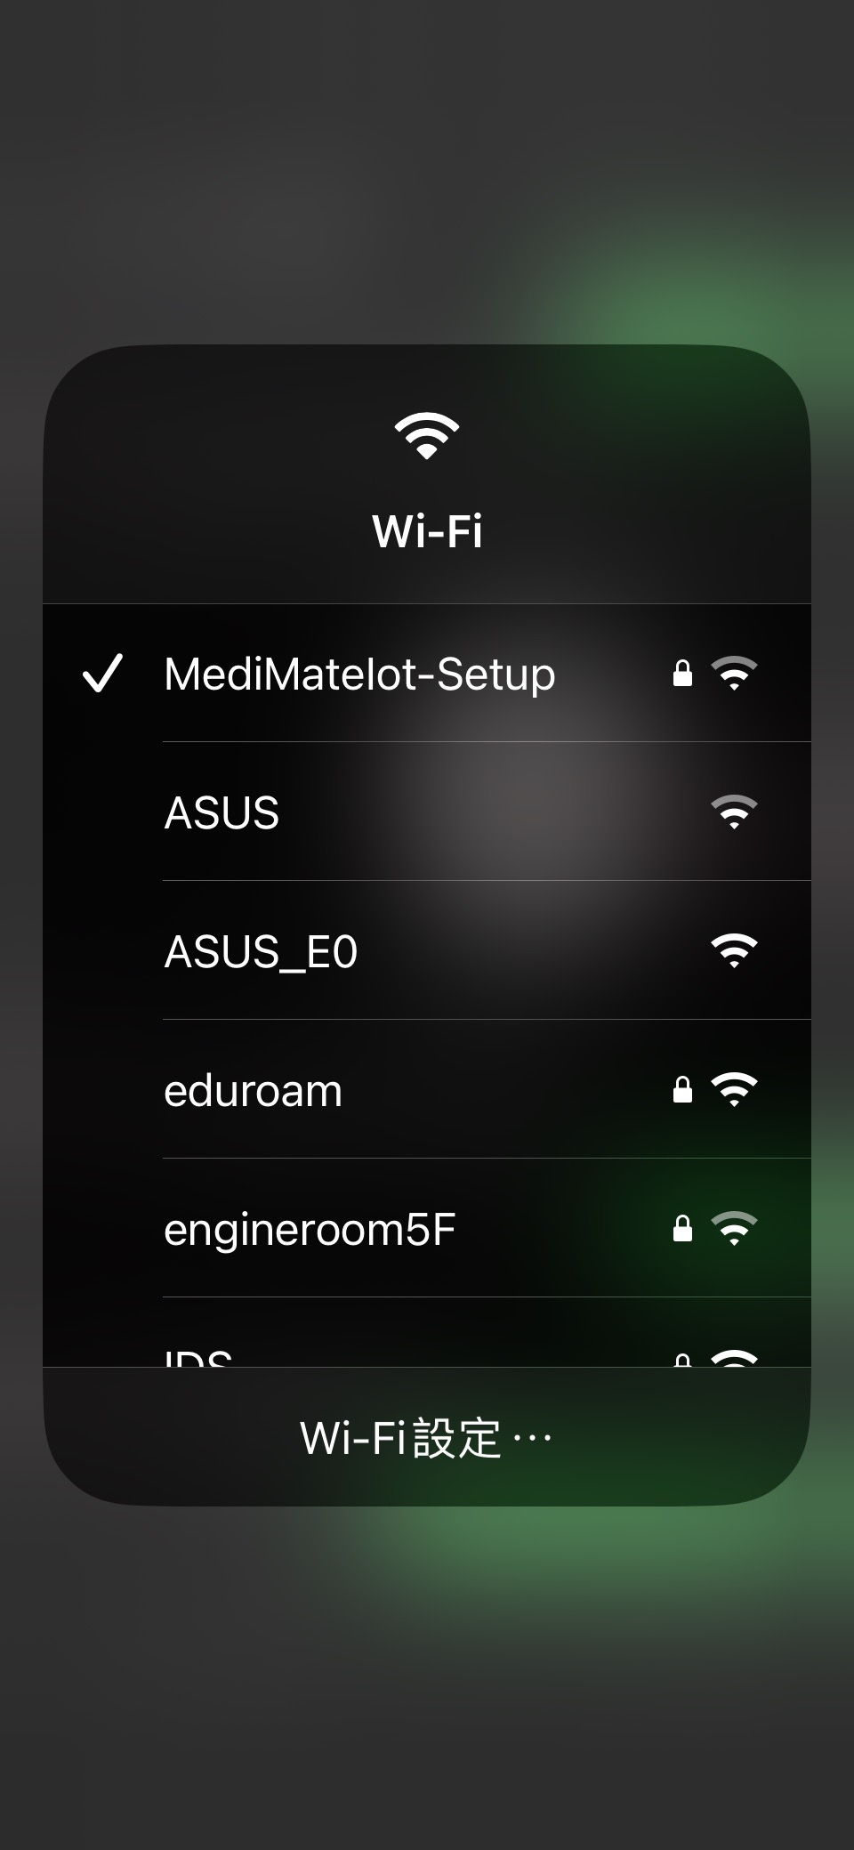
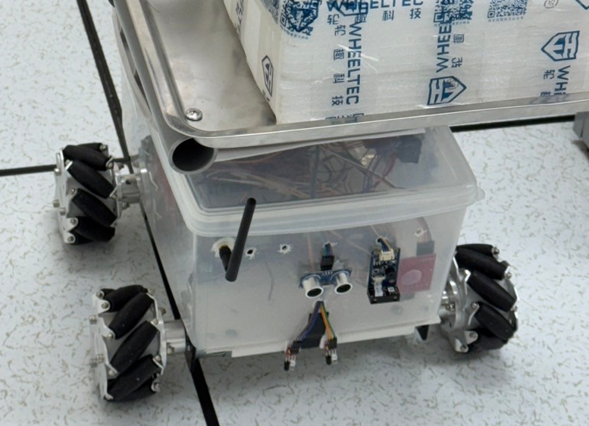

報告人：宇正
系統改善
修正建議
完成狀況
建議4：連接網路速度需要改善
物聯網設備目前已改善其連線之機制，使其減少延遲連線問題，主要將連線方式改為AP模式，並在硬體上配置天線，使網路設備延遲降低與連線狀況穩定。

Slide 29

報告人：宇正
系統改善
修正建議
完成狀況
系統完成度
虛擬人前台
LINE Bot前台
照護系統後台
機器人與攝影機
完成度 (以可拓展性估算) | 85% | 85% | 85% | 90%
已完成 | 語音輸入 基本動作(揮手眨眼) 換人、換臉 | 點餐 通知 虛擬人 教學影片 | 被照護者管理 送餐 車輛管理 進銷存管理 跌倒通知 | 前進方向多元 AP連線方式 確認螢幕(眼睛) QR-CODE辨識身分
正在開發 或改進 | 換背景 遊戲模式 | 官方教學與展示網站 | 進銷存功能流程化 儀表板顯示庫存狀況 | 被照護者QR-Code手環 機器人工作有聲化
已完成

Slide 30

報告人：宇正
系統改善
修正建議
完成狀況
功能完整性(被照護者)
角色 | 功能 | 功能簡述 | 功能需求 | 測試結果
使用者端(被照護者) | 驗證、註冊 | 用LINE帳號驗證身分來使用LINE Bot系統 | 登入操作簡單容易上手 | 成功
 |  | 需輸入其個人資訊：姓名、身分證字號和電話 |  | 成功
 | 訂餐 | 可在規定時段使用點餐服務點餐 | 可查看菜色內容，並且可知餐點運送狀況 | 成功
 | 虛擬人互動 服務 | 使用虛擬人互動頁面以語音、輸入方式問答陪聊，同時也能更換虛擬人角色或臉部特徵。 | 互動方式多元，隨時可以陪伴，可以進行換角色 | 成功
 | 通知欄 | 查看照護者發送的訊息(分為已讀與未讀) | 可以即時得知照護者的提醒事項 | 成功
 | 使用教學 | 點按查看功能使用教學影片 | 若不熟悉系統，可即時進行學習 | 成功
 | 取餐服務 | 透過機器人的螢幕進行確認取餐 | 容易知道是哪位被照護者所點、顯示餐點圖與名稱 | 成功

Slide 31

報告人：宇正
系統改善
修正建議
完成狀況
功能完整性(照護者與管理者)
角色 | 功能 | 功能說明 | 功能需求 | 測試結果
管理者端與照護者端 | 登入 | 透過機構流程申請為照護者，方可使用後台網址登入系統 | 較為嚴謹的系統權限管理 | 成功
 | 管理帳號 | 可管理照護者與藥師，將資料進行修改或刪除帳號 | 管理者可方便管控目前照護者與藥師帳號 | 成功
 | 被照護者管理 | 可管理被照護者，並將其資料進行修改或刪除 | 照護者可簡易管理被照護者，並為其註冊LINE Bot | 成功
 | 餐點管理 | 可對餐點內容進行新增、刪除，以控制被照護者點餐的內容 | 照護者可管理餐點內容，讓被照護者得知餐點內容 | 成功
 | 供應商管理 | 可對供應商做新增、刪除、查詢、編輯 | 可簡易得知供應商資訊 | 成功
 | 食材進貨管理 | 可對食材的進貨新增、刪除、查詢、編輯 | 可進行進貨紀錄 | 成功
 | 食材存貨管理 | 可查看食材的存貨狀況 | 可察看目前食材之庫存，並進行簡易預估 | 成功
 | 餐點食材管理 | 可設定每餐點之BOM表，並查看材料需求狀況 | 可設定每個主餐的配菜內容 | 成功
 | 餐點配送管理 | 依據被照護者訂餐需求，將餐點放置於機器人上時，按下出餐即可開始配送 | 可查看即時餐點與藥品需求，並控制機器人進行運送 | 成功
 | 藥品配送管理 | 依據被照護者配藥需求，將藥品放置於機器人上時，按下送藥即可開始配送 |  | 成功

Slide 32

報告人：宇正
系統改善
修正建議
完成狀況
功能完整性(照護者與管理者)
角色 | 功能 | 功能說明 | 功能需求 | 測試結果
管理者端與照護者端 | 通知管理 | 可接收到照護者所發送的資訊，並且管理者可查看被照護者的讀取狀態 | 可發送通知給被照護者 | 成功
 | 卡片管理 | 可透過此功能來管理卡片綁定使用者，新增卡片可配合RFID感測器來快速進行新增 | 可綁定被照護者(目前該功能在更改開發) | 成功
 | 機器人 管理 | 可查看機器人狀態 | 可容易得知機器人是否運作 | 成功
 | 用餐時段 管理 | 可依情況調整用餐的時段，進行新增、刪除、編輯 | 可設定點餐時間，以避免超過用餐時間卻有訂單 | 成功
 | 動作事件 管理 | 可新增、修改機器人的移動動作並列印QR-code | 可設定控制機器人運行之軌跡 | 成功
 | 情緒分析 管理 | 可查看對話紀錄、情緒分析，收到負面情緒就能處理負面情緒的問題，並記錄已處理過的問題 | 可容易得知目前之被照護者情緒狀況，並即時處理 | 成功
 | 跌倒偵測 | 可接收到監視器所捕捉到異常動作警訊，可立即處理 | 可即時得知被照護者於監視器範圍前發生異常動作 | 成功

Slide 33
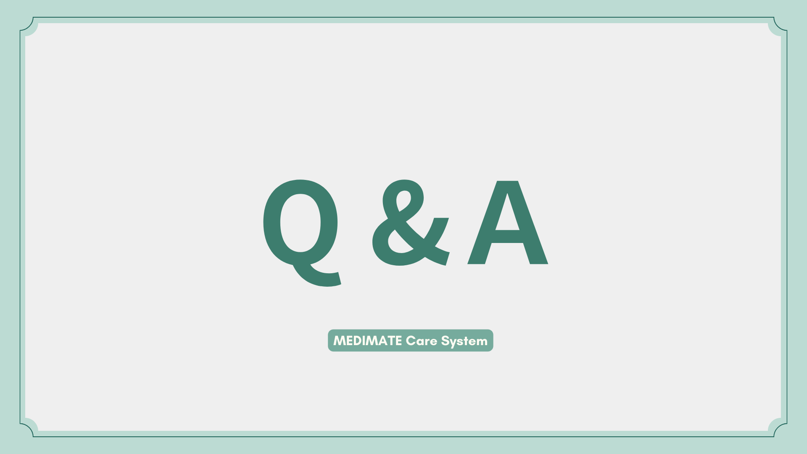
DEMO
DEMO
https://medimate.tw/login

Slide 34


